Slide 1
Проєкт «Грамота»
Підсумки кварталу · жовтень 2026

Slide 2
Що зроблено
Перегляд документів Word сторінками
  DOCX і старий DOC
  Пошук і виділення тексту
Таблиці Excel
Порівняння версій
  Тисяча сторінок — за секунди

Slide 3
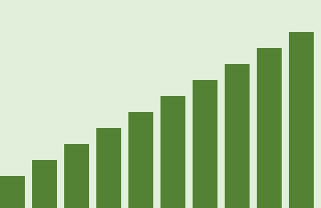
Фігури й малюнок
Швидко
Безпечно
Текстове поле праворуч вирівняне й курсивом

Slide 4
Таблиця
Формат | Перегляд | Пошук
DOCX | сторінками | так
XLSX | сітка | так
PPTX | слайди | так

